Slide 1
개발자 스터디
#2

Slide 2
숙제
yarn?
docker?
nodejs?
찾아보셨나요?

Slide 3
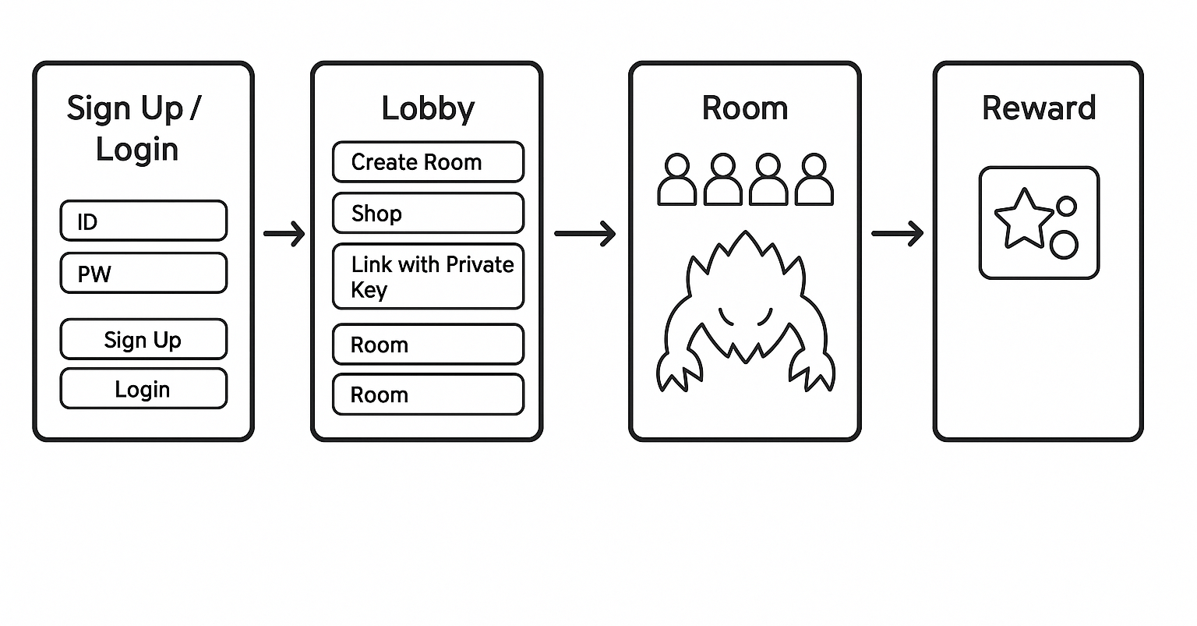
IA

Slide 4
요구사항
회원
등록
로그인
보안
세션 관리
세션ID 발급
세션 만료

Slide 5
보안 강화를 고려할 구간 (강의 #1 )
통신 구간 암호화
비대칭키 암호화
스토리지 암호화
대칭키 암호화
해시

Slide 6
요구사항 분석 (회원 등록)
ID / PW
DB
Client
Server
ID / PW
등록 결과
Client 로부터 ID, PW를 받음
ID / PW를 저장
ID 중복 불가
PW는 알수 없어야 함
Client에 등록 결과를 돌려줌

Slide 7
요구사항 분석 (로그인)
Redis
ID / PW
Client
Server
session
ID / PW
DB
로그인 결과
Client 로부터 ID, PW를 받음
등록된 유저 확인
Redis에 session 생성
1시간 후 만료
기존 session이 있다면 만료 연장
Client에 로그인 결과를 돌려줌

Slide 8
기대 산출물
가입 API
로그인 API

Slide 9
개발 시작!!
API Path 디자인
Layer 간 데이터 객체 디자인
데이터 모델링
Redis / Mysql 연동
Hash!!
테스트

Slide 10
API Path 디자인
API Path 만 보고 뭘 하려는지 알 수 있도록
Method : 액션
Path : 대상
예시
Get /users/1 : 1번 유저 조회
Post /users : 유저 생성
Get /users/1/poketmons : 1번 유저의 포켓몬들 조회

Slide 11
계층 디자인
nestjs/cli 가
다 만들어 줬음
Client
Server
Controller
Service
DB
Dao

Slide 12
계층은 왜?
Client
Server
Controller
어느날 DB를 바꿔야 된다면!!
Dao만 바꿔주면 됨
Service
MySql
Mongo
Dao

Slide 13
계층간 데이터 전달
데이터
전달용 객체
Client
DTO
Server
서비스 로직이
들어가는 객체
Controller
Domain
테이블과 매칭되는 객체
Service
DB
Entity
Domain
Dao
같은 이유로 데이터 전달 객체도 계층별로 다름

Slide 14
Layer 간 데이터 객체 디자인
DTO
가입 요청 DTO
가입 응답 DTO
로그인 요청 DTO
로그인 응답 DTO
Domain
우린 초미니 프로젝트라 안씀
Entity
User

Slide 15
왜?
계층간 의존성을 줄이기 위함
예시
테이블에 성과 이름을 따로 저장하고 있음
테이블 컬럼 그대로 API로 제공하고 있는데
어느날 응답 줄때 붙여 달라고 함
DTO 에서만 붙여주면 끝!

Slide 16
데이터 모델링
seq : 유저 구분값으로 쓸거 하나 있어야지
자동 증가값
id : 이름
빈 값이면 안됨
중복 안됨
password : 비번
빈 값이면 안됨
create_at : 생성시점은 멋으로 하나 가지고 있어야 함
insert 시점에 자동 입력
DEFAULT CURRENT_TIMESTAMP

Slide 17
코딩 #1
DTO
Controller
가입
로그인
Service
가입
로그인

Slide 18
도커 컴포즈로 DB 서버 실행
version: '3.8'
services:
mysql:
image: mysql:8
container_name: mysql
environment:
MYSQL_ROOT_PASSWORD: root
MYSQL_DATABASE: pokeraid
MYSQL_USER: user
MYSQL_PASSWORD: secret123
ports:
- "3306:3306"
volumes:
- mysql-data:/var/lib/mysql
redis:
image: redis:latest
container_name: redis
ports:
- "6379:6379"
volumes:
mysql-data:
MySql과 Redis를 도커 컨테이너로 실행하려고 함
도커 컴포즈는 여러개의 도커 컨테이너를 한번에 실행
실행
docker-compose.yml 생성
docker-compose up -d

Slide 19
UI 기반 DB 툴
Workbench
command 기반으로도 가능하지만 러닝커브 있음, UI 기반 툴 필요
도커로 띄운 mysql에 접속 해보세요
mysql의 user / pw / port 는 어딨었을까요?
another redis desktop manager
redis의 port 는 ??

Slide 20
코딩 #2
@Global()
@Module({})
export class RedisModule {
static forRootAsync(): DynamicModule {
return {
module: RedisModule,
providers: [
{
provide: 'REDIS_CLIENT',
useFactory: async () => new Redis(
{ host: 'localhost', port: 6379 }),
},
RedisService,
],
exports: ['REDIS_CLIENT', RedisService],
};
}
}
@Injectable()
export class RedisService {
constructor(@Inject('REDIS_CLIENT') private readonly client: Redis) {}
}
Lib
yarn add ioredis
yarn add @nestjs/typeorm
yarn add typeorm
yarn add mysql2
Redis
module
service
Dao
간단한 프로젝트라서 쓰지 않음
dao 로직은 service에 넣을것

Slide 21
코딩 #3
Service 레이어에 Mysql 연결
가입
로그인
Hash!!
yarn add bcrypt
bcrypt.hash(plainText, 10);
Service 레이어에 Redis 연결
세션 관리

Slide 22
테스트
좋은 품질의 서비스를 개발 하셨나요?
포스트맨 설치
API 를 호출해 볼수 있는 툴
WebSocket 테스트도 포스트맨으로 함

Slide 23
숙제
Layer를 나누는건 유지보수 말고 다른 이유는 뭐가 있을까?
도커 컴포즈에 써있는것들은 뭔뜻일까?
특히 volumes 는 mysql 에만 있는데 왜 redis엔 없을까?
hash 생성할때 10은 뭘까?
암호화의 IV와도 비교해보자
클라이언트를 다른 사람이 만든다면 API 를 어떻게 알려주는게 좋을까?

